Slide 1
ΗΛΕΚΤΡΟΝΙΚΟ ΕΜΠΟΡΙΟ
Ελληνική Δημοκρατία
Τεχνολογικό Εκπαιδευτικό Ίδρυμα Ηπείρου
Ενότητα 12 : Η χρήση της MySQL στο Ηλεκτρονικό εμπόριο (ΙΙI)
Ιωάννης Τσούλος

Slide 2
Ανοιχτά Ακαδημαϊκά Μαθήματα στο ΤΕΙ Ηπείρου
Τμήμα Μηχανικών Πληροφορικής ΤΕ
Ηλεκτρονικό εμπόριο
Ενότητα 12 : Η χρήση της MySQL στο Ηλεκτρονικό εμπόριο (ΙIΙ)
Ιωάννης Τσούλος
Επίκουρος Καθηγητής
Άρτα, 2015

Slide 3
Άδειες Χρήσης
ΗΛΕΚΤΡΟΝΙΚΟ ΕΜΠΟΡΙΟ, Ενότητα 12, ΤΜΗΜΑ ΜΗΧΑΝΙΚΩΝ ΠΛΗΡΟΦΟΡΙΚΗΣ ΤΕ,
ΤΕΙ ΗΠΕΙΡΟΥ- Ανοιχτά Ακαδημαϊκά Μαθήματα στο ΤΕΙ Ηπείρου
Το παρόν εκπαιδευτικό υλικό υπόκειται σε άδειες χρήσης Creative Commons.
Για εκπαιδευτικό υλικό, όπως εικόνες, που υπόκειται σε άλλου τύπου άδειας χρήσης, η άδεια χρήσης αναφέρεται ρητώς.

Slide 4
Χρηματοδότηση
ΗΛΕΚΤΡΟΝΙΚΟ ΕΜΠΟΡΙΟ, Ενότητα 12, ΤΜΗΜΑ ΜΗΧΑΝΙΚΩΝ ΠΛΗΡΟΦΟΡΙΚΗΣ ΤΕ,
ΤΕΙ ΗΠΕΙΡΟΥ- Ανοιχτά Ακαδημαϊκά Μαθήματα στο ΤΕΙ Ηπείρου
Το έργο υλοποιείται στο πλαίσιο του Επιχειρησιακού Προγράμματος «Εκπαίδευση και Δια Βίου Μάθηση» και συγχρηματοδοτείται από την Ευρωπαϊκή Ένωση (Ευρωπαϊκό Κοινωνικό Ταμείο) και από εθνικούς πόρους.
Το έργο «Ανοικτά Ακαδημαϊκά Μαθήματα στο TEI Ηπείρου» έχει χρηματοδοτήσει μόνο τη αναδιαμόρφωση του εκπαιδευτικού υλικού.
Το παρόν εκπαιδευτικό υλικό έχει αναπτυχθεί στα πλαίσια του εκπαιδευτικού έργου του διδάσκοντα.

Slide 5
Σκοποί ενότητας
ΗΛΕΚΤΡΟΝΙΚΟ ΕΜΠΟΡΙΟ, Ενότητα 12, ΤΜΗΜΑ ΜΗΧΑΝΙΚΩΝ ΠΛΗΡΟΦΟΡΙΚΗΣ ΤΕ,
ΤΕΙ ΗΠΕΙΡΟΥ- Ανοιχτά Ακαδημαϊκά Μαθήματα στο ΤΕΙ Ηπείρου
Η εισαγωγή νέων εγγραφών σε μία βάση δεδομένων
ή η ενημέρωση παλαιών με χρήση της MySQL.

Slide 6
Περιεχόμενα ενότητας
ΗΛΕΚΤΡΟΝΙΚΟ ΕΜΠΟΡΙΟ, Ενότητα 12, ΤΜΗΜΑ ΜΗΧΑΝΙΚΩΝ ΠΛΗΡΟΦΟΡΙΚΗΣ ΤΕ,
ΤΕΙ ΗΠΕΙΡΟΥ- Ανοιχτά Ακαδημαϊκά Μαθήματα στο ΤΕΙ Ηπείρου
Εισαγωγή πλειάδων

Slide 7
Χρήση Διατάξεων

Slide 8
Ηλεκτρονικό Εμπόριο
Η χρήση της MySQL στο Ηλεκτρονικό εμπόριο (ΙΙI)

Slide 9
Εισαγωγή πλειάδων
ΗΛΕΚΤΡΟΝΙΚΟ ΕΜΠΟΡΙΟ, Ενότητα 12, ΤΜΗΜΑ ΜΗΧΑΝΙΚΩΝ ΠΛΗΡΟΦΟΡΙΚΗΣ ΤΕ,
ΤΕΙ ΗΠΕΙΡΟΥ- Ανοιχτά Ακαδημαϊκά Μαθήματα στο ΤΕΙ Ηπείρου
Ένα άλλο σημαντικό ζήτημα που έχουμε στις βάσεις δεδομένων και στο ηλεκτρονικό εμπόριο είναι η εισαγωγή νέων εγγραφών σε μία βάση δεδομένων
ή η ενημέρωση παλαιών. Με την PHP κάτι τέτοιο είναι αρκετά απλό αρκεί να γνωρίζουμε MySQL.

Slide 10
Εισαγωγή πλειάδων
ΗΛΕΚΤΡΟΝΙΚΟ ΕΜΠΟΡΙΟ, Ενότητα 12, ΤΜΗΜΑ ΜΗΧΑΝΙΚΩΝ ΠΛΗΡΟΦΟΡΙΚΗΣ ΤΕ,
ΤΕΙ ΗΠΕΙΡΟΥ- Ανοιχτά Ακαδημαϊκά Μαθήματα στο ΤΕΙ Ηπείρου
Στην MySQL για να ενημερώσουμε έναν πίνακα σε μία
βάση δεδομένων γράφουμε
INSERT INTO TABLENAME(field1,field2,...) VALUES(val1,val1,val3);
Με τον όρο TABLENAME εννοούμε το όνομα του πίνακα.
Field1, field2 κτλ είναι τα ονόματα των πεδίων στον πίνακα στα οποία κάνουμε εισαγωγή.

Slide 11
Εισαγωγή πλειάδων
ΗΛΕΚΤΡΟΝΙΚΟ ΕΜΠΟΡΙΟ, Ενότητα 12, ΤΜΗΜΑ ΜΗΧΑΝΙΚΩΝ ΠΛΗΡΟΦΟΡΙΚΗΣ ΤΕ,
ΤΕΙ ΗΠΕΙΡΟΥ- Ανοιχτά Ακαδημαϊκά Μαθήματα στο ΤΕΙ Ηπείρου
Για το παράδειγμα του πίνακα test που είδαμε στην προηγούμενη διάλεξη, μπορούμε να φτιάξουμε την
επόμενη σελίδα.
Στην πρώτη δίνονται τρία πεδία: όνομα, εργασία και κωδικός
Στην δεύτερη αυτά τα στοιχεία εισάγονται στην βάση δεδομένων και εμφανίζονται πλέον όλα μαζί στην οθόνη μας.

Slide 12
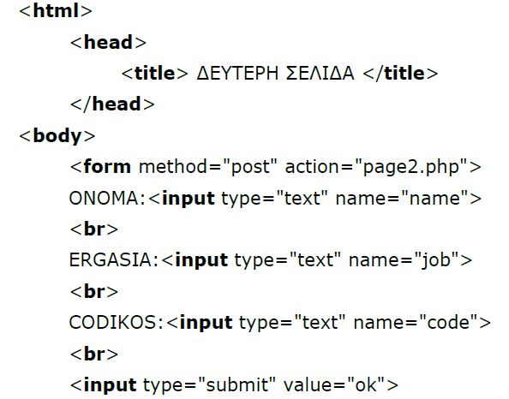
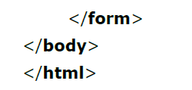
Εισαγωγή πλειάδων
ΗΛΕΚΤΡΟΝΙΚΟ ΕΜΠΟΡΙΟ, Ενότητα 12, ΤΜΗΜΑ ΜΗΧΑΝΙΚΩΝ ΠΛΗΡΟΦΟΡΙΚΗΣ ΤΕ,
ΤΕΙ ΗΠΕΙΡΟΥ- Ανοιχτά Ακαδημαϊκά Μαθήματα στο ΤΕΙ Ηπείρου
Η πρώτη σελίδα έχει ως ακολούθως:

Slide 13
Εισαγωγή πλειάδων
ΗΛΕΚΤΡΟΝΙΚΟ ΕΜΠΟΡΙΟ, Ενότητα 12, ΤΜΗΜΑ ΜΗΧΑΝΙΚΩΝ ΠΛΗΡΟΦΟΡΙΚΗΣ ΤΕ,
ΤΕΙ ΗΠΕΙΡΟΥ- Ανοιχτά Ακαδημαϊκά Μαθήματα στο ΤΕΙ Ηπείρου
Ουσιαστικά, η προηγούμενη σελίδα είναι μία απλή φόρμα χωρίς κώδικα PHP. Από την σύνταξή της καταλαβαίνουμε πως η δεύτερη σελίδα πρέπει να ονομαστεί page2.php η οποία και παρουσιάζεται στην συνέχεια:

Slide 14
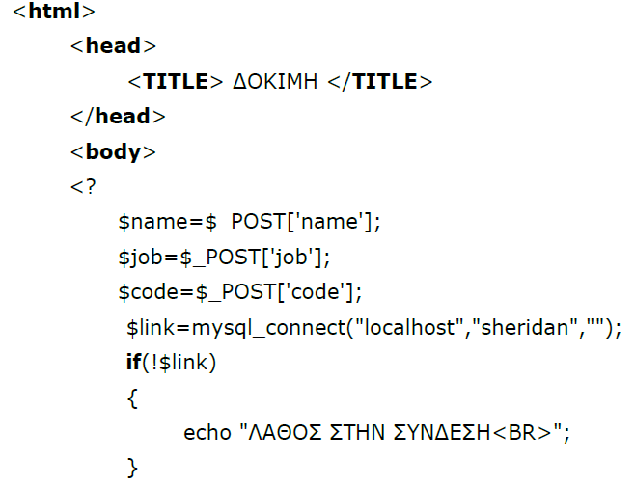
ΗΛΕΚΤΡΟΝΙΚΟ ΕΜΠΟΡΙΟ, Ενότητα 12, ΤΜΗΜΑ ΜΗΧΑΝΙΚΩΝ ΠΛΗΡΟΦΟΡΙΚΗΣ ΤΕ,
ΤΕΙ ΗΠΕΙΡΟΥ- Ανοιχτά Ακαδημαϊκά Μαθήματα στο ΤΕΙ Ηπείρου

Slide 15
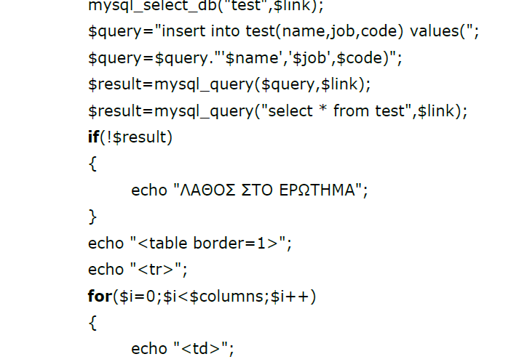
ΗΛΕΚΤΡΟΝΙΚΟ ΕΜΠΟΡΙΟ, Ενότητα 12, ΤΜΗΜΑ ΜΗΧΑΝΙΚΩΝ ΠΛΗΡΟΦΟΡΙΚΗΣ ΤΕ,
ΤΕΙ ΗΠΕΙΡΟΥ- Ανοιχτά Ακαδημαϊκά Μαθήματα στο ΤΕΙ Ηπείρου

Slide 16
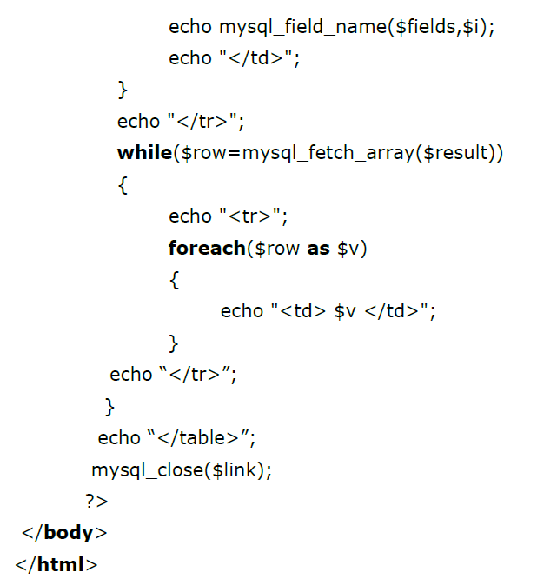
ΗΛΕΚΤΡΟΝΙΚΟ ΕΜΠΟΡΙΟ, Ενότητα 12, ΤΜΗΜΑ ΜΗΧΑΝΙΚΩΝ ΠΛΗΡΟΦΟΡΙΚΗΣ ΤΕ,
ΤΕΙ ΗΠΕΙΡΟΥ- Ανοιχτά Ακαδημαϊκά Μαθήματα στο ΤΕΙ Ηπείρου

Slide 17
Εισαγωγή πλειάδων
ΗΛΕΚΤΡΟΝΙΚΟ ΕΜΠΟΡΙΟ, Ενότητα 12, ΤΜΗΜΑ ΜΗΧΑΝΙΚΩΝ ΠΛΗΡΟΦΟΡΙΚΗΣ ΤΕ,
ΤΕΙ ΗΠΕΙΡΟΥ- Ανοιχτά Ακαδημαϊκά Μαθήματα στο ΤΕΙ Ηπείρου
Για να κάνουμε την εισαγωγή της νέας εγγραφής στην βάση δεδομένων δημιουργήσαμε ένα αλφαριθμητικό στην μεταβλητή $query.
Το αλφαριθμητικό αυτό είναι το ερώτημα που θα εκτελέσουμε στην βάση δεδομένων.
Παρεμβάλλουμε τις τιμές των μεταβλητών $name, $job και $code μέσα στο αλφαριθμητικό όπως ακριβώς θα κάναμε με την γνωστή εντολή echo.
Έτσι, το αλφαριθμητικό που θα προκύψει αν δώσουμε σαν τιμές Giannis, Teacher 200 είναι insert into test(name,job,code) values('Giannis','Teacher',200)

Slide 18
…συνέχεια
ΗΛΕΚΤΡΟΝΙΚΟ ΕΜΠΟΡΙΟ, Ενότητα 12, ΤΜΗΜΑ ΜΗΧΑΝΙΚΩΝ ΠΛΗΡΟΦΟΡΙΚΗΣ ΤΕ,
ΤΕΙ ΗΠΕΙΡΟΥ- Ανοιχτά Ακαδημαϊκά Μαθήματα στο ΤΕΙ Ηπείρου
Δηλαδή είναι ακριβώς το αλφαριθμητικό που θα δίναμε στην κονσόλα της MySQL.
Βέβαια δεν αρκεί να φτιάξουμε το query. Θα πρέπει και να το εκτελέσουμε με την συνάρτηση mysql_query(). Τότε και μόνον τότε εκτελείται η εισαγωγή στην βάση δεδομένων.
Αξίζει να προσέξουμε στο παραπάνω ερώτημα πως περικλείσαμε τις μεταβλητές σε μονά εισαγωγικά. Αυτό έγινε
επειδή στην MySQL απαιτείται τα αλφαριθμητικά να μπαίνουν σε μονά εισαγωγικά.

Slide 19
…συνέχεια
ΗΛΕΚΤΡΟΝΙΚΟ ΕΜΠΟΡΙΟ, Ενότητα 12, ΤΜΗΜΑ ΜΗΧΑΝΙΚΩΝ ΠΛΗΡΟΦΟΡΙΚΗΣ ΤΕ,
ΤΕΙ ΗΠΕΙΡΟΥ- Ανοιχτά Ακαδημαϊκά Μαθήματα στο ΤΕΙ Ηπείρου
Δηλαδή είναι ακριβώς το αλφαριθμητικό που θα δίναμε στην κονσόλα της MySQL.
Βέβαια δεν αρκεί να φτιάξουμε το query. Θα πρέπει και να το εκτελέσουμε με την συνάρτηση mysql_query(). Τότε και μόνον τότε εκτελείται η εισαγωγή στην βάση δεδομένων.
Αξίζει να προσέξουμε στο παραπάνω ερώτημα πως περικλείσαμε τις μεταβλητές σε μονά εισαγωγικά. Αυτό έγινε
επειδή στην MySQL απαιτείται τα αλφαριθμητικά να μπαίνουν σε μονά εισαγωγικά.

Slide 20
ΗΛΕΚΤΡΟΝΙΚΟ ΕΜΠΟΡΙΟ, Ενότητα 12, ΤΜΗΜΑ ΜΗΧΑΝΙΚΩΝ ΠΛΗΡΟΦΟΡΙΚΗΣ ΤΕ,
ΤΕΙ ΗΠΕΙΡΟΥ- Ανοιχτά Ακαδημαϊκά Μαθήματα στο ΤΕΙ Ηπείρου
Σημειώματα

Slide 21
Σημείωμα Αδειοδότησης
ΗΛΕΚΤΡΟΝΙΚΟ ΕΜΠΟΡΙΟ, Ενότητα 12, ΤΜΗΜΑ ΜΗΧΑΝΙΚΩΝ ΠΛΗΡΟΦΟΡΙΚΗΣ ΤΕ,
ΤΕΙ ΗΠΕΙΡΟΥ- Ανοιχτά Ακαδημαϊκά Μαθήματα στο ΤΕΙ Ηπείρου
Το παρόν υλικό διατίθεται με τους όρους της άδειας χρήσης Creative Commons Αναφορά Δημιουργού-Μη Εμπορική Χρήση-Όχι Παράγωγα Έργα 4.0 Διεθνές [1] ή μεταγενέστερη. Εξαιρούνται τα αυτοτελή έργα τρίτων π.χ. φωτογραφίες, Διαγράμματα κ.λ.π., τα οποία εμπεριέχονται σε αυτό και τα οποία αναφέρονται μαζί με τους όρους χρήσης τους στο «Σημείωμα Χρήσης Έργων Τρίτων».
Ο δικαιούχος μπορεί να παρέχει στον αδειοδόχο ξεχωριστή άδεια να χρησιμοποιεί το έργο για εμπορική χρήση, εφόσον αυτό του ζητηθεί.
[1]
http://creativecommons.org/licenses/by-nc-nd/4.0/deed.el

Slide 22
Σημείωμα Αναφοράς
ΗΛΕΚΤΡΟΝΙΚΟ ΕΜΠΟΡΙΟ, Ενότητα 12, ΤΜΗΜΑ ΜΗΧΑΝΙΚΩΝ ΠΛΗΡΟΦΟΡΙΚΗΣ ΤΕ,
ΤΕΙ ΗΠΕΙΡΟΥ- Ανοιχτά Ακαδημαϊκά Μαθήματα στο ΤΕΙ Ηπείρου
Copyright Τεχνολογικό Ίδρυμα Ηπείρου. Ιωάννης Τσούλος.
Ηλεκτρονικό Εμπόριο.
Έκδοση: 1.0 Άρτα, 2015.
Διαθέσιμο από τη δικτυακή διεύθυνση:
http://eclass.teiep.gr/courses/COMP100/

Slide 23
ΗΛΕΚΤΡΟΝΙΚΟ ΕΜΠΟΡΙΟ, Ενότητα 12, ΤΜΗΜΑ ΜΗΧΑΝΙΚΩΝ ΠΛΗΡΟΦΟΡΙΚΗΣ ΤΕ
ΤΕΙ ΗΠΕΙΡΟΥ- Ανοιχτά Ακαδημαϊκά Μαθήματα στο ΤΕΙ Ηπείρου
Τέλος Ενότητας
Επεξεργασία: Βαΐτσα Τσακστάρα
Άρτα, 2015

Slide 24
ΗΛΕΚΤΡΟΝΙΚΟ ΕΜΠΟΡΙΟ, Ενότητα 12, ΤΜΗΜΑ ΜΗΧΑΝΙΚΩΝ ΠΛΗΡΟΦΟΡΙΚΗΣ ΤΕ
ΤΕΙ ΗΠΕΙΡΟΥ- Ανοιχτά Ακαδημαϊκά Μαθήματα στο ΤΕΙ Ηπείρου
Σημειώματα

Slide 25
ΗΛΕΚΤΡΟΝΙΚΟ ΕΜΠΟΡΙΟ, Ενότητα 12, ΤΜΗΜΑ ΜΗΧΑΝΙΚΩΝ ΠΛΗΡΟΦΟΡΙΚΗΣ ΤΕ
ΤΕΙ ΗΠΕΙΡΟΥ- Ανοιχτά Ακαδημαϊκά Μαθήματα στο ΤΕΙ Ηπείρου
Βιβλιογραφία
Ηλεκτρονικό Εμπόριο Πομπόρτσης-Τσούφλας, Εκδόσεις Τζιόλα 2002
Ηλεκτρονικό Εμπόριο, Αρχές και Εξελίξεις, E. Turban, Εκδόσεις Γκιούρδας
Ηλεκτρονικό Εμπόριο Γ. Δουκίδης
Ηλεκτρονικό Εμπόριο Ν. Γεωργόπουλος
Εγχειρίδιο Προγραμματισμού E-Commerce με ASP Stephen Walther, Jonathan Levine
ASP Web Development Εύκολα και γρήγορα
Java Οδηγός Προγραμματισμού για E-Commerce με XML και JSP
Apache web server
Mysql database server
Η γλώσσα προγραμματισμού php

Slide 26
Τέλος Ενότητας

